Slide 1
인공지능
Problem Solving Agents
Informed Search
시스템경영공학부 이지환 교수

Slide 2
Informed Search Strategy
Search Strategy
  Fringe(frontier)에서 어떤 기준으로 다음 state를 찾아나가는가?
Uninformed Search Strategy
  현재의 state가 goal인지 확인하고 아니면 다음 state로 이동
  길찾기 예시: 눈을 감고 목표로 이동
Informed Search Strategy
  문제에 대한 정보를 활용해 어느 방향으로 나갈지 판단하고, 이에 따라 탐색을 진행
  길찾기 예시: 내가가는 방향이 목표와 가까워지는 방향인지 평가(evaluation)후 가장 가까워지는 방향으로 이동
  Best Search Strategy

Slide 3
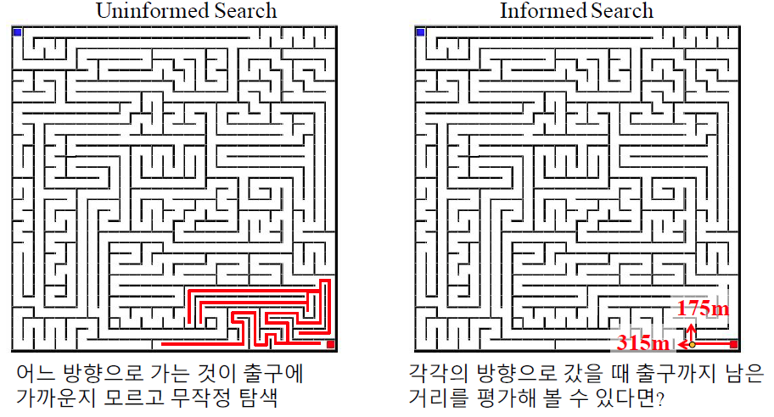
Uninformed vs Informed

Slide 4
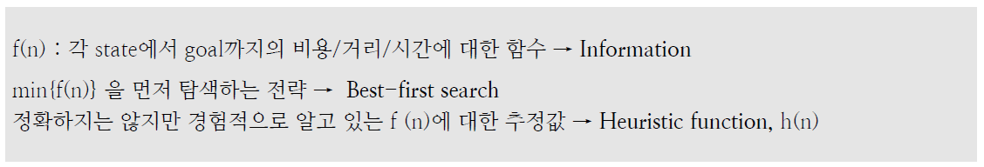
Informed Search Strategy
Heuristic Function
  우리가 다음 state에서 goal까지 가는데 필요한 정확한 비용을 알아낼 수 있다면, 즉 완벽한 evaluation function을 가지고 있다면 가장 좋을 것이다.
  하지만 안타깝게도 대부분의 경우 그러한 function은 정의할 수가 없다.
  따라서 정확하지는 않지만 최대한 빠르게(혹은 싸게) 우리를 goal에 인도할 수 있는 evaluation function이 필요하게 되고, 이러한 function을 heuristic function이라고 한다.

Slide 5
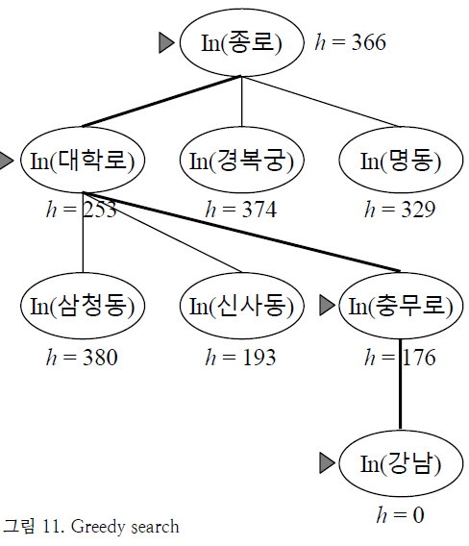
Greedy Search
h(n) : n에서 goal까지의 cost에 대한 추측치
왼쪽 그림의 h(n): 현재 state에서 강남까지의 직선거리
현재 state에서 h(n)이 가장 작은 state를 선택하면서 이동
Greedy Algorithm에 따른 길찾기는 최적해를 보장하는가?

Slide 6
In-class 실습: Greedy Search 구현
올려진 뼈대 코드를 참고하여 완성

Slide 7

A* Search
각 state에 대한 evaluation function으로 다음과 같은 f(n)을 사용
f(n)이 가장 작은 state를 선택해가며 solution을 찾는 방법이다.
Greedy Search와의 차이
  Greedy Search가 앞으로 발생할 비용만을 고려하는데 비해,
  A* Search는 현재까지 발생한 비용과 앞으로 발생할 비용을 함께 고려한다.

Slide 8
In-class 실습: A* Search 구현
올려진 뼈대 코드를 참고하여 완성

Slide 9
A* Search의 성질
A* Search의 optimality
  현재 state에서 목표 state까지의 예상 cost를 평가하는 heuristic function h(n)이 admissible 하면 A* Search은 optimal soltuion을 보장한다.
Admissible의 정의
  h(n)이 goal 까지의 비용을 절대 과다추정하지 않는다.
  h(n)이 현재 state에서 goal까지 가는 모든 경로의 최소비용보다 항상 작거나 같다면 optimal solution이 보장된다

Slide 10
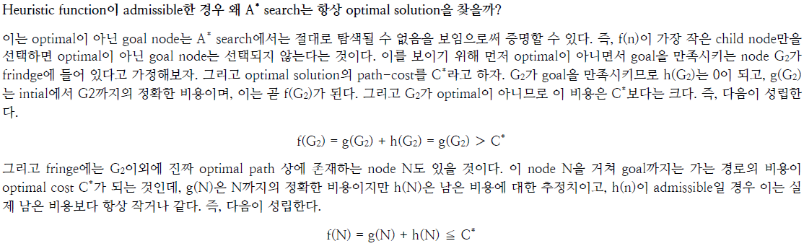
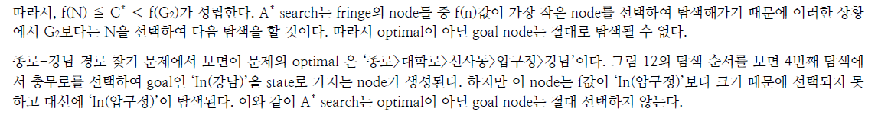
증명

Slide 11
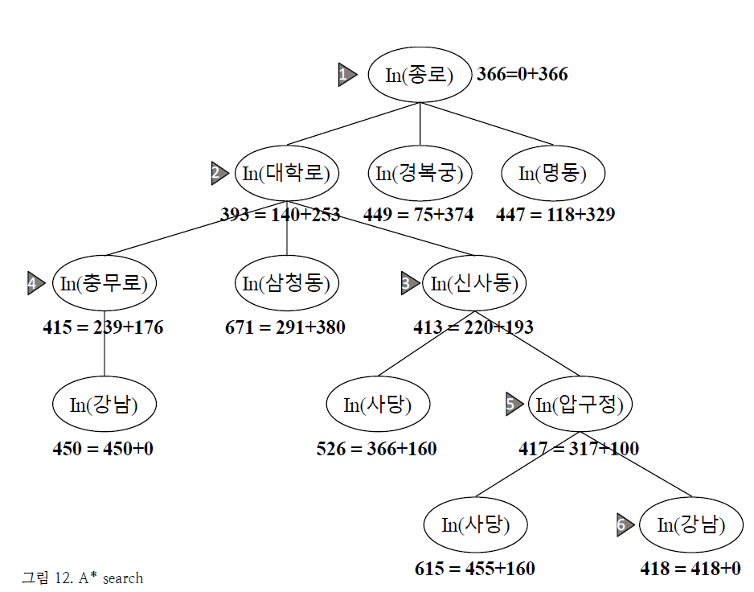
참고

